Slide 1

2021夏季C大程验收
——排序算法可视化
第23组 刘逸洋 吴 创 章仁翔

Slide 2
GUI 设计

Slide 3
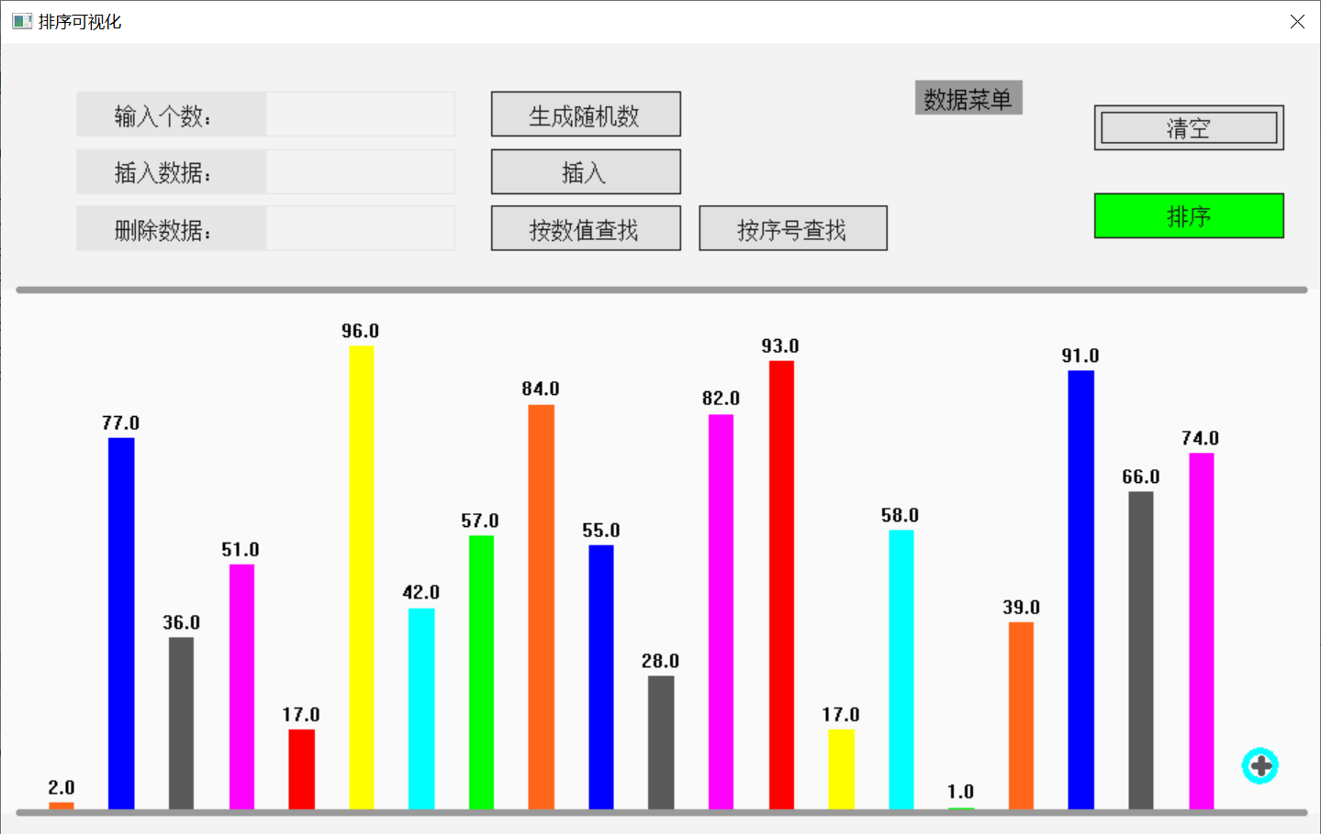
DefineColor("Background_color2",.98,.98,.98);
灰色背景

Slide 4

setButtonColors ("buttonBackground", "wordBlack", "Magenta", "White", 1);
setMenuColors ("Gray", "Black", "Dark Gray", "White", 1);
setTextBoxColors("boxBackground", "wordBlack", "boxBackground", "wordBlack", 0);
setButtonColors ("buttonBackground", "wordBlack", "Red", "White", 1);

Slide 6
功能界面

Slide 7
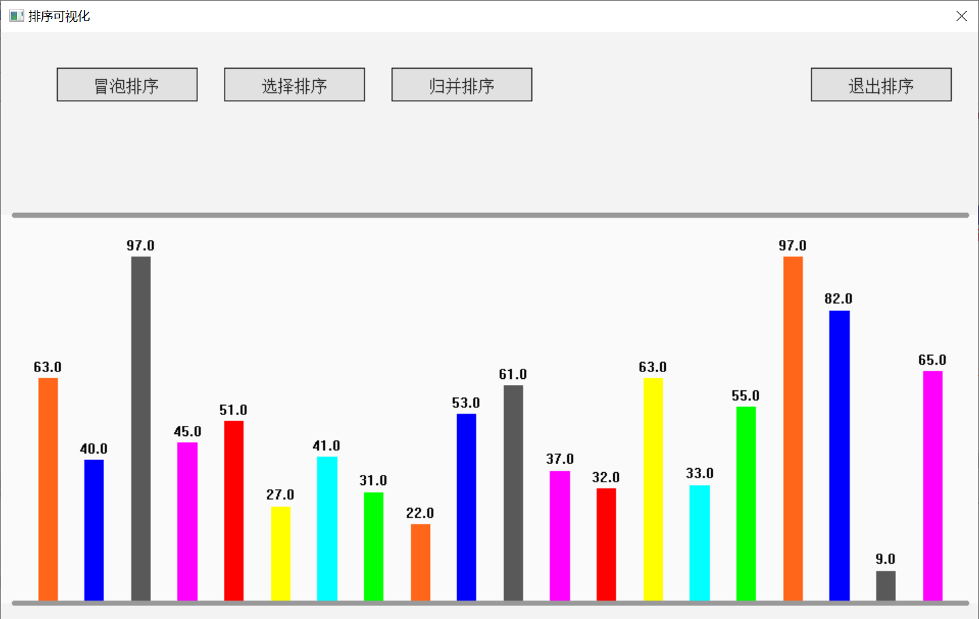
数据编辑界面
动态排序展示界面

Slide 8
代码结构

Slide 9
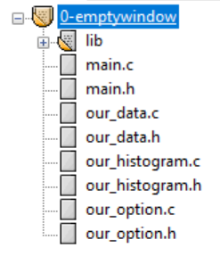
main.c：
清屏函数、计时器启动函数、用户的显示函数、用户的字符事件响应函数、用户的键盘事件响应函数、用户的鼠标事件响应函数、用户的计时器事件响应函数、用户主程序入口函数

Slide 10
our_data.c：
导出二进制文件函数、导入二进制文件函数、打开txt数据库函数。
void saveData(void);
void restoreData(void);
void openData(void);

Slide 11
our_histogram.c：
初始化函数、设定位置函数、画遮罩函数、柱状图移动函数、添加数据按钮函数、最大值函数、画柱状图函数。
void drawHistogram(void);

Slide 12
our_option.c：
画菜单函数、画按钮函数、冒泡排序函数、选择排序函数、归并排序函数。
void drawMenu(void);
void drawButtons(void);
int rankBubble(void);
int rankSelect(void);
int rankMerge(void);

Slide 13
分工情况

Slide 14
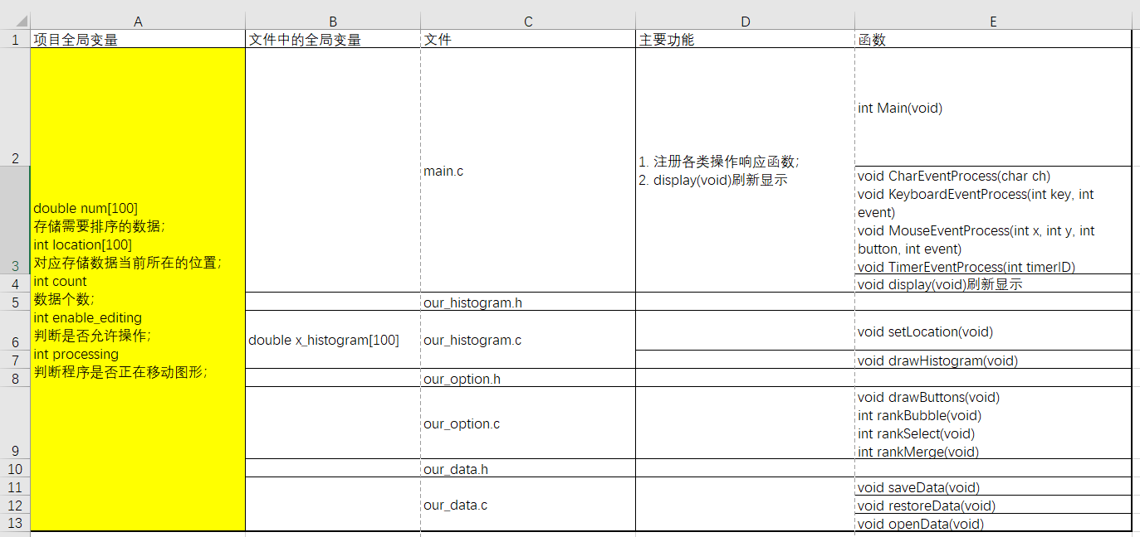

Slide 15
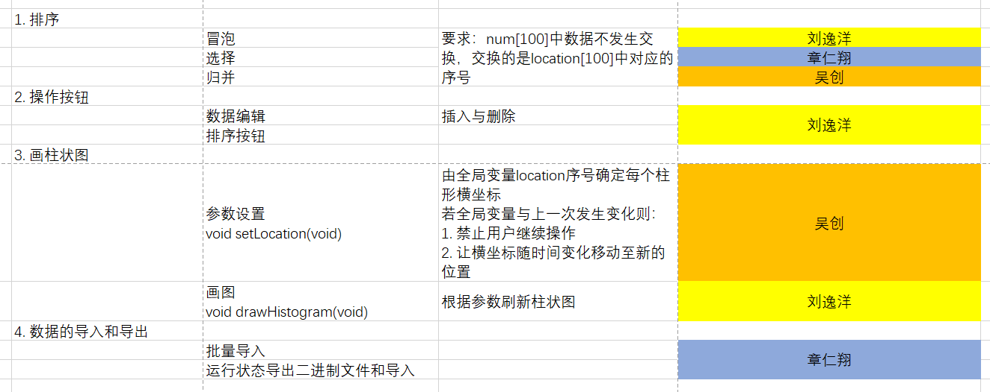

Slide 16
